Slide 1
https://klima-initiative-bad-hersfeld.de/
Notes:
08.02.2024
Alle hier verwendeten Folien sind vom Solarenergie Förderverein e.V. freigegeben

Slide 2
Übersicht
Übersicht
Warum Photovoltaik?
Basiswissen PV-Anlage
Dacheignung
Energieerzeugung
Wirtschaftliche Betrachtung
Steuerliche Betrachtung
Nützliche Tipps
Dein Dach kann das auch
Anhang
21.09.2023

Slide 3
Warum Photovoltaik?

Slide 4







Viele Gründe für PV auf dem Dach
Warum Photovoltaik
Klimaschutz!
Unabhängigkeit von Energieimporten
Energiewende „selbst“ in die Hand nehmen
Leise und dezentrale Energieerzeugung
Die Sonne schickt keine Preiserhöhungen
Weniger Hitze im Dachgeschoss
Bewährtes, langlebiges und robustes Produkt
29.01.2023

Slide 5
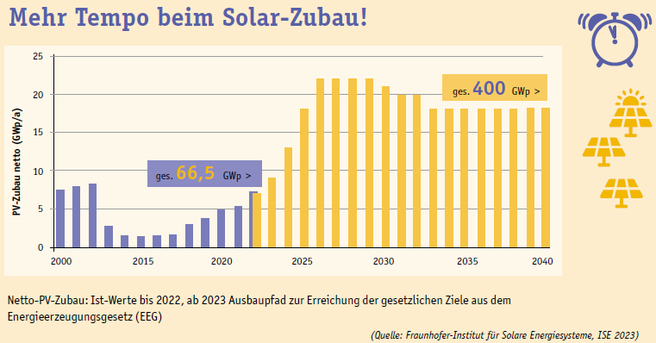
Warum Photovoltaik
Quaschning erwartet Ziel 590 GWp siehe https://www.volker-quaschning.de/datserv/ren-Leistung-D/index.php
21.09.2023

Slide 6
Basiswissen PV-Anlage

Slide 7
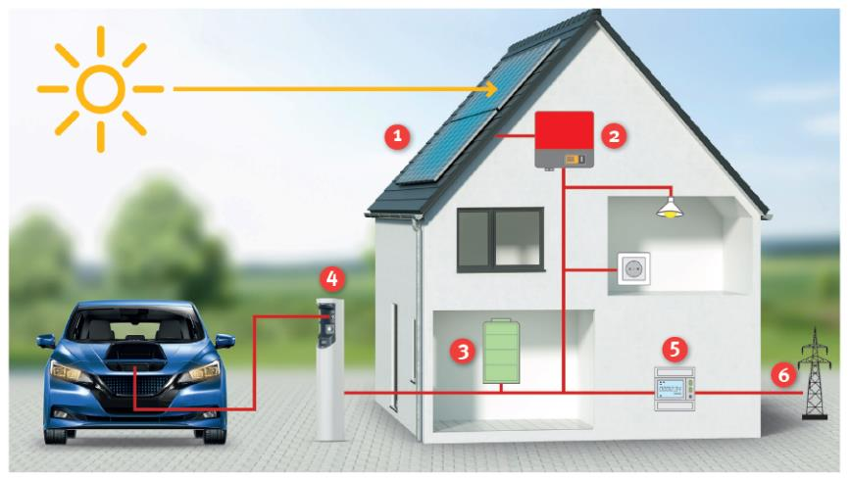
Komponenten einer PV-Anlage
Basiswissen PV-Anlage
1
Solarmodule
Wechselrichter (am besten im Keller)
Batteriespeicher
Ladestation für
das E-Auto
Messeinrichtung
Anschluss an das öffentliche Netz
2
3
4
5
6
21.10.2022
Quelle: Verbraucherzentrale NRW
Notes:
Die Solarmodule erzeugen Strom aus Tageslicht und Sonneneinstrahlung.
Der Wechselrichter wandelt den Solarstrom aus den Modulen in Haushaltsstrom um (Netz-Wechselstrom).
Der Strom kann dann ganz normal im Haus genutzt werden für die vorhandenen Elektrogeräte.
Erzeugt die Anlage mehr Strom als gerade verbraucht wird, fließt der Überschuss ins Netz. Dazu kann der vorhandene Stromanschluss genutzt werden.
Wird gerade mehr gebraucht als die Anlage produziert, kommt automatisch Strom aus dem Netz dazu, wie früher auch.
Einspeisung und Bezug wird in einem Zweirichtungszähler getrennt gemessen. Dieser Zähler wird bei der Installation eingebaut, meist als Austausch für den vorhandenen reinen Bezugszähler.
Ist eine Batterie vorhanden, wird Überschuss gespeichert, bevor weiterer Überschuss ins Netz eingespeist wird.
Ist eine Ladestation fürs E-Auto vorhanden, kann der Solarstrom auch dafür verwendet werden.
Manche Ladestationen können so programmiert werden, dass sie das E-Auto vorzugsweise laden.
20.10.2023

Slide 8

Solarmodule
Basiswissen PV-Anlage
Ein Solarmodul ist eine Anordnung mehrerer Solarzellen zu einer Einheit
Typische Größe: 1,5-2 m²
Benötigte Fläche: Schrägdach ca. 5m² und Flachdach ca. 8-10 m² je kWp
Leistung: 330 - 425 Watt
Nennspannung: 25-32 V
Typen von Zellen: - Monokristallin (schwarz)
- Polykristallin (blau-schimmernd)
Rückseite aus - Glas: längere Lebensdauer
- Folie: billiger
Energy Payback Time eines Moduls: 1-2 Jahre
20.10.2023
Notes:
Standardgröße sind 1,77 x 1,1 m².
Es gibt auch abweichende Modulgrößen, die aber sehr viel teurer pro kWp sind, also eher was für Spezialfälle.
Wirkungsgrad der Module: 19 – 21 %
Ein 4-Personen Haushalt hat einen Jahresverbrauch von ca. 3.500 kWh im Jahr
Energy Payback Time (EPBT): Die EPBT beschreibt den Zeitpunkt, an dem sich das PV-System energetisch amortisiert. (lt. https://www.umweltbundesamt.de/sites/default/files/medien/5750/publikationen/2021-05-06_cc_35-2021_oekobilanzen_windenergie_photovoltaik.pdf)
Die Module mit schwarzen Rückseiten haben eine geringfügig geringere Leistung/Modul z.B. weil weniger Licht von der Folie zurück in die Zellen reflektiert wird. Außerdem wird das schwarze Modul schneller warm, was zusätzlich die Leistung mindert. (Preis für schöneres Design).
All Black-Module sind mit schwarzem Rahmen und schwarzer Rückseitenfolie ausgestattet.
Für private Installationen empfehlen wir Module mit monokristallinen Solarzellen, die langzeitstabiler sind.
Module mit polykristallinen Solarzellen sind günstiger, aber etwas weniger langzeitstabil, daher eher etwas für Profis.
Amorphe Dünnschicht für Privathaushalte nicht zu empfehlen.
Übersicht Halbzellenmodule unter http://vorort.bund.net/luna/2022_solarmodulhersteller_glas-glas_module.xlsx
20.10.2023

Slide 9
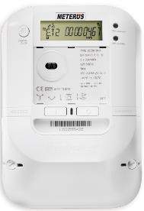
Messeinrichtung
Basiswissen PV-Anlage
Der Netzbetreiber (z.B. die Stadtwerke) ist für Einbau, Betrieb und Wartung (Eichung) des Zählers zuständig
Für diese Dienstleistung werden Zählergebühren fällig
Einbau in Zählerschrank
Moderne Messeinrichtung
2-Wege-Zähler ohne Fernsteuerung
Intelligentes Messsystem
2-Wege-Zähler mit Fernauslese und -steuerung (Smart Meter)
Foto: Intelligenter Stromzähler, Wikipedia, CC BY-SA 3.0
20.10.2023

Slide 10
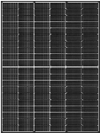
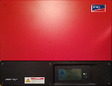


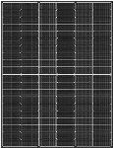
PV-Anlage ohne Speicher
PV-Anlagenkonfiguration
PV-Module
draußen
im Haus
PV-Wechselrichter
Öffentliches Netz
Zähler-kasten
Alternativfolie
bis zu
ca. 18 Module
(wg. Spannungs-grenze)
DC-Über-
spannungs-
Schutz
Dreh-
Strom mit 230 V
2-Wege-Zähler
…
Wechselrichter haben 1–3 DC-Eingänge (Strings); Speicher mit integriertem Wechselrichter können viel mehr haben
Diese stellen unabhängig voneinander das optimale Spannungs-Strom-
Verhältnis ein (Maximum Power Point)
String 2
String 1
Gleichstrom mit Spannung bis
1.000 V - 1.500 V
21.10.2022
Bilder: Ulrich Böke und Peter Klafka

Slide 11
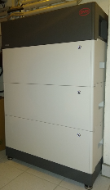
PV-Anlage mit Speicher
PV-Anlagenkonfiguration
PV-Module
Hybrid-Wechselrichter
draußen
im Haus
Zähler-kasten
Öffentliches Netz
Alternativfolie
bis zu
ca. 18 Module
(wg. Spannungs-grenze)
DC-Über-
spannungs-
Schutz
Dreh-
Strom mit 230 V
2-Wege-Zähler
…
Speicher
Kein Strom bei Netzausfall
Bilder: Ulrich Böke und Peter Klafka
String 2
String 1
Gleichstrom mit Spannung 40-60 V
Gleichstrom mit Spannung bis
1.000 V - 1.500 V
18.11.2022
Notes:
Variante: kein Strom bei Netzausfall, billigste Variante mit Speicher
Wechselrichter und Batterien brauchen für den Betrieb den Anschluss an das öffentliche Netz
Hybrid-Wechselrichter kann sowohl den Wechselstrom / Drehstrom erzeugen als auch den Speicher laden
bzw. Energie aus dem Speicher entnehmen.
20.10.2023

Slide 12
Einspeisemanagement
PV-Anlagenkonfiguration
Das Einspeisemanagement legt fest, mit welcher Priorität Solarstrom direkt verbraucht, in die Batterie gespeichert oder ins öffentliche Stromnetz eingespeist wird.
Hybrid-Wechselrichter mit Speicher oder integrierte Speichersysteme haben diese Funktion realisiert
Die Priorität sollte sein:
  Solarstrom im Haushalt - inkl. Elektroauto - verbrauchen
  Solarstrom in einer Batterie speichern, um ihn später verbrauchen zu können
  Solarstrom in das öffentliche Stromnetz einspeisen
21.10.2022

Slide 13
Dacheignung
Welche Dächer sind zur Solarstromerzeugung geeignet?

Slide 14
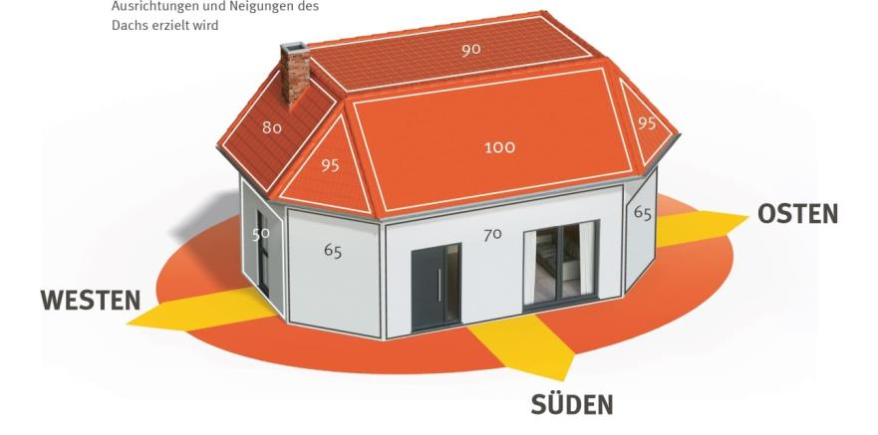
Ausrichtung und Verschattung
Dacheignung
Nordseite: 70%
Südwest bis Südost optimal
Flachdächer sehr gut
Ost und West gut
Norddächer möglichst flach
Verschattung vermeiden: auch Teil-verschattete Module reduzieren die Leistung erheblich!
Bild: VZ NRW
20.10.2022
Notes:
Darstellung zeigt prozentuale Jahreserzeugung gegenüber der optimalen Ausrichtung nach Süden (= 100%).
Die Südausrichtung ergibt den maximalen Jahresertrag.
Auch Abweichung von bis zu 40° nach Ost oder West sind noch sehr gut (95%). Die Steilheit des Daches ist mitentscheidend, normale Neigungen sind alle OK.
Interessanterweise können auch Norddächer für PV geeignet sein, wenn diese direkt mit bebaut werden.
Insbesonders wenn diese eher flach sind. Bei weniger als 20° Neigung nach Norden liegen die Erträge noch etwa 85-80 %.
Fast wichtiger als die optimale Ausrichtung sind Verschattungen. Diese sollten unbedingt vermieden werden. Auch schmale Schatten, wie z.B. von Antennen können zu erheblichen Einbußen bei der PV-Erzeugung führen. Kamine, Bäume, Pfosten, Gauben, Satellitenanlage und Gebäude können also sehr wichtige Faktoren für den Solarertrag sein. Hier muss der Lieferant vernünftig planen.

Slide 15
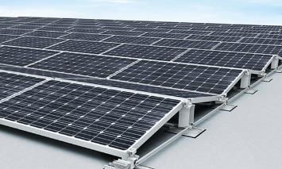
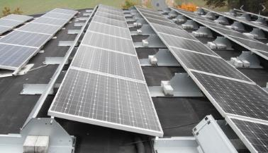

Flachdächer
Dacheignung
Ost-West Ausrichtung:
Süd Ausrichtung:
+ optimale Platznutzung
+ höherer Eigenverbrauch möglich, da höhere Erzeugung in den Morgen- und Abendstunden
- etwas geringerer Ertrag je Modul im Jahr
+ höherer Ertrag je Modul im Jahr
- weniger Module je Fläche, da Abstand notwendig um Verschattung zu vermeiden
Montage auf Flachdächern ist durch Beschwerung der Systeme ohne Beschädigung der Dachhaut möglich
Fotos: Ulrich Böke
Notes:
Bei Flachdächern ist oft die Ost-West-Ausrichtung wirtschaftlicher als eine Südausrichtung.
Grund: mit einer Süd-Ausrichtung mit Aufständerung braucht man Abstände um Verschattungen zu vermeiden.
Man kann nur etwa die halbe Grundfläche des Daches mit Modulen belegen.
Bei Ost-West-Ausrichtung der Module kann man fast die gesamte Fläche mit Modulen belegen.
Standard heute ist ca. 10%-Neigung, so reinigt der Regen die Module
Ost-West-Ausrichtung benötigt auch weniger Ballastierung , da der Wind weniger Angriffsfläche hat.
20.10.2023

Slide 16
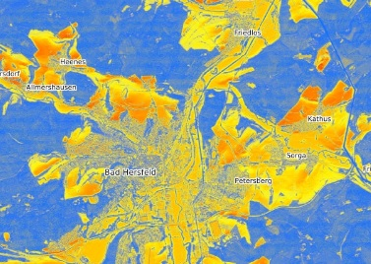
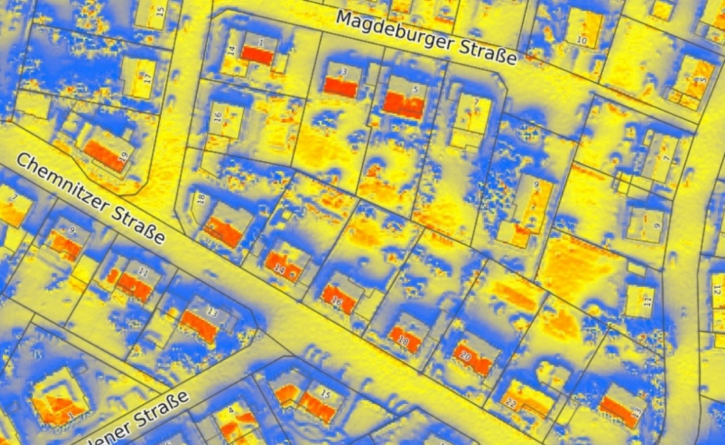
Solarkataster
Dacheignung
Ein Solarkataster für Hessen findet sich unter https://www.gpm-webgis-12.de/geoapp/frames/index_ext2.php?gui_id=hessen_sod_03
Hilfreich für eine erste, grobe Einschätzung
Aber: Ersetzt keine genaue Betrachtung
20.10.2023

Slide 17
Energieerzeugung
21.10.2022

Slide 18
Monatliche Stromerzeugung einer 7,8 kWp-Referenzanlage
Energieerzeugung
kWh/kWp
14 Jahres-Statistik
70 % im Sommerhalbjahr
Quelle: LUNA e.V.
18.11.2022

Slide 19
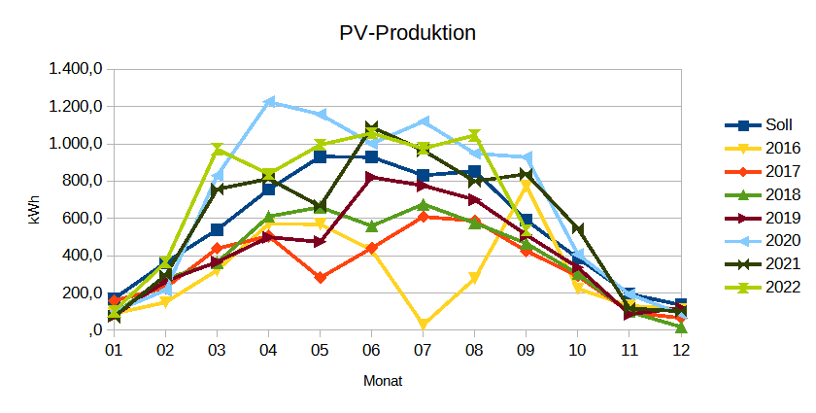
Ertragsbeispiel Jahr 7,2 kWp-Anlage Hersfeld Chemnitzer Str.
Energieerzeugung
20.10.2022
Quelle: LUNA e.V.
Notes:
Die Abbildung zeigt jährliche Schwankungen des Ertrags.
Im Sommer 2016 gabs einen technischen Ausfall
20.10.2023

Slide 20
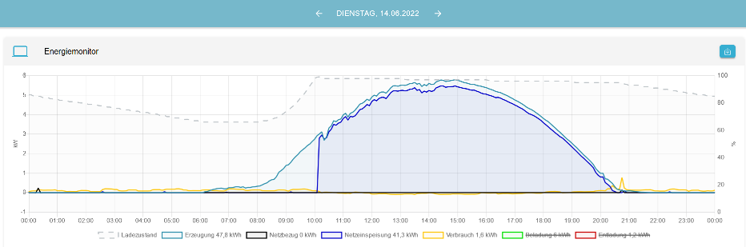
Ertragsbeispiel Sommertag 7,2 kWp-Anlage Hersfeld Chemnitzer Str.
Energieerzeugung
26.10.2022
Quelle: LUNA e.V.

Slide 21
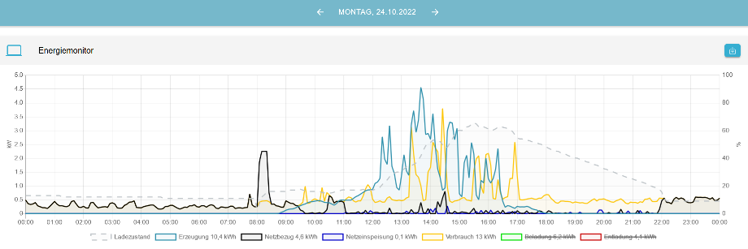
Ertragsbeispiel Herbsttag 7,2 kWp-Anlage Hersfeld Chemnitzer Str.
Energieerzeugung
26.10.2022
Quelle: LUNA e.V.

Slide 22
Wirtschaftliche Betrachtung

Slide 23
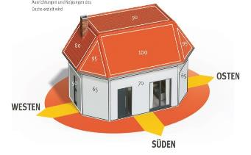
Typische Investitionskosten PV-Anlage
Wirtschaftliche Betrachtung
Skalierungseffekt: je größer die Anlage, desto preiswerter je kW
von 5 kW auf 10 kW nur etwa 60% teurer
Installierte Leistung | Investitionskosten
3 kWp | 6.000 bis 10.000 €
5 kWp | 8.000 bis 15.000 €
10 kWp | 15.000 bis 20.000 €
Die Nordseite direkt mit errichten zu lassen kann wirtschaftlich sinnvoll sein, da die Nordseite ca. 70% Ertrag einer Südseiten-Anlage hat.
21.10.2022
Notes:
grobe Preis-Schätzungen, die realen Preise sind abhängig von der individuellen Situation (Dach, Zählerschrank, Leitungsverlegung im Haus) und der Auslastung der Solateure.
Wucherangebote nicht hinnehmen.
SFV hilft bei Bewertung von Angeboten
20.10.2023

Slide 24
Typische Investitionskosten Speicher
Wirtschaftliche Betrachtung
Skalierungseffekt: je größer der Speicher, desto preiswerter je kWh
Lithiumbatterien sind Standard
Die realistische Lebensdauer ist noch unklar, etwa 10 bis 15 Jahre
Erhöht die Eigenverbrauchsquote, aber nicht zwingend die Wirtschaftlichkeit.
Ohne Speicher: Eigendeckung 20 – 30 %. Mit Speicher: Eigendeckung > 50 %
Installierte Energie | Investitionskosten
5 kWh | 4.000 bis 6.000 €
10 kWh | 7.000 bis 12.000 €
Die Nachrüstung eines Speichers ist möglich
03.11.2022
Notes:
Batteriespeicher: Preise ohne eigenen Batteriewechselrichter
AC-DC-Kopplung:
Grundsätzlich gibt es mehrere Arten einen Batteriespeicher anzuschließen. Wenn der Batteriespeicher einen eigenen Wechselrichter enthält, wird er an den Wechselstrom angeschlossen, also hinter den Wechselrichter. Diese Speicheranschlussmöglichkeit eignet sich besonders für eine spätere Nachrüstung an eine vorhandene PV-Anlage. Alternativ können Speicher auch an die Gleichstromseite eines Wechselrichters angeschlossen werden. Diese Anschlussart hat meist einen höheren Wirkungsgrad, eignet sich aber vornehmlich für den gleichzeitigen Einbau mit der PV-Anlage.
Speicher verbrauchen aufgrund der internen Elektronik und der Wirkungsgradverluste sehr viel Strom. Das wird meist völlig vernachlässigt, ist aber sehr erheblich. Dieser Mehrverbrauch kann bei der Auslegung der PV-Anlage auch mit berücksichtigt werden.
Wirkungsgradverluste durch laden und Entladen:
Strom aus Batterie: 1.500 kWh/a (250 Vollzyklen * 6 kWh)
Energieverluste im Speicher: 20 % von ca. 1.500 kWh/a = 300 kWh
Standby-verluste:
Standby: bei ca. 10 W (guter Wert) ca. 100 kWh/a (10 W * 8.760 h/a) = 88 kWh
„Gesamtstromverbrauch“ der Batterie: ca. 400 kWh/Jahr
Lebensdauern von Batteriespeichern sind nicht sicher vorherzusagen. Expertenauskünfte gehen davon aus, dass Speicher eine Lebenserwartung von max. 10-15 Jahren haben, bis sie eine Restkapazität von nur noch 60 bis 80 % aufweisen. Danach sinkt die Kapazität sehr schnell und die Batterie ist nicht mehr nutzbar. Die Alterung ist also nicht linear sondern beschleunigt sich zum Lebensdauerende rapide oder kann sogar plötzlich eintreten.
Die Lebensdauer hängt z.B. stark von der Reinheit der eingesetzten Inhaltsstoffe in dem Batteriezellen ab, was ein Kunde aber nicht beeinflussen kann. Diese Lebenserwartung trifft nach jetzigem Wissenstand auch auf Fahrzeugbatterien zu.
In der Speicherbewerbung wir häufig mit einer hohen Zyklenzahl geworben. Ein Zyklus ist eine vollständige Be- und Entladung (muss aber nicht in einem „Rutsch“ sein). Die Zyklenzahl spielt in der Realität aber eine untergeordnete Rolle. Bei üblicher Speicherdimensionierung fallen im Jahr etwa 250 Vollzyklen an.
Wichtiger ist jedoch die kalendarische Lebensdauer von Speichern, die wie oben gesagt, stark von der Reinheit der Inhaltsstoffe der Speicherzellen abhängt. Durch Verunreinigung und hohe Thermische Belastungen zersetzen sich die aktiven Materialien in der Zelle immer mehr und die Zelle verliert an Kapazität. Eine solche Alterung findet aber unabhängig von der Nutzung statt. Eine Zelle altert demnach, ob sie genutzt wird oder nicht.
Speicher sind in der Anschaffung sehr kostenintensiv. Sie verringern die Wirtschaftlichkeit von PV-Anlagen. Eine PV-Anlage ohne Speicher erzielt eine kürzere Amortisationszeit.
Die meisten Hersteller verlangen, dass das Speichersystem permanent über eine Internetverbindung verfügt und machen davon oft auch die Garantieleistungen abhängig
20.10.2023

Slide 25

Einspeisevergütung: Erneuerbare Energien Gesetz (EEG)
Wirtschaftliche Betrachtung
Anspruch auf Einspeisevergütung:
20 Jahre + Rest Inbetriebnahmejahr
Vergütung für ins Netz eingespeiste Energie
Die Einspeisevergütung hängt von Größe der Anlage ab
Übersicht über die aktuelle EEG-Vergütung gibt es hier:
www.sfv.de/solaranlagenberatung/eeg-verguetungen
https://www.verbraucherzentrale.de/wissen/energie/erneuerbare-energien/eeg-2023-das-aendert-sich-fuer-photovoltaikanlagen-75401
20.10.2023
Notes:
21 Kalenderjahre bedeutet: Zahlung Einspeisevergütung bis zum Ende des Jahres der vergütungstechnischen Inbetriebnahme plus 20 komplette weitere Jahre
https://www.solarwirtschaft.de/datawall/uploads/2021/02/EEG-Verguetungsuebersicht-Basis.pdf
siehe https://www.verbraucherzentrale.de/wissen/energie/erneuerbare-energien/eeg-2023-das-aendert-sich-fuer-photovoltaikanlagen-75401
20.10.2023

Slide 26
Einspeisevergütung nach EEG 2023
Wirtschaftliche Betrachtung
Installierte Leistung | Volleinspeiser | Überschusseinspeiser
≤ 10 kW | 12,87 ct/kWh | 8,11 ct/kWh
10-40 kW | 10,79 ct/kWh | 7,03 ct/kWh
29.01.2024

Slide 27

Rentabilität
Wirtschaftliche Betrachtung
Beispiel: Rentabilität einer 10,0 kWp Anlage zum Preis von 20.000 € mit Einspeisevergütung nach EEG 2023
Eckdaten:
10,0 kWp für 20.000 € (reales Angebot)
1% Betriebskosten für Versicherung, Zähler etc.
10,0 kWh Speicher für 12.000 €
Ersatz des Speichers nach 10 Jahren Laufzeit
21.10.2022
Datenquelle: SFV

Slide 28
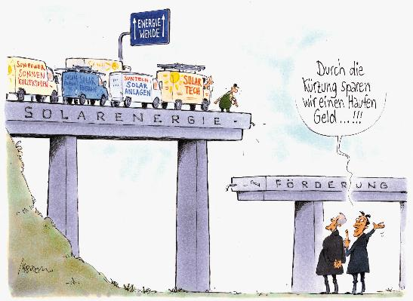
Förderprogramme
Wirtschaftliche Betrachtung
Bad Hersfeld möglicherweise ab 03/2024:
  50 € /kWp
  500 € / Speicher
  Fördervolumen 25.000 €
Frühzeitiges Informieren ist wichtig!
Eine Übersicht über verschiedene Förderprogramme je nach Bundesland gibt es auf der SFV-Homepage:
https://www.sfv.de/solaranlagenberatung/foerderprogramme/hessen
29.01.2024

Slide 29
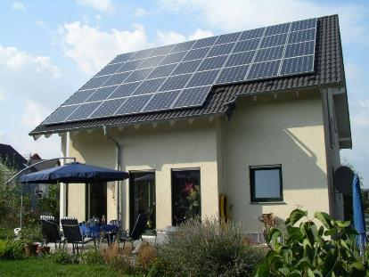

Richtige Auslegung der PV-Anlage
Wirtschaftliche Betrachtung
möglichst groß, Dachfläche ausnutzen
dadurch geringere Kosten pro kWp
auch "schlechtere" Dachseite prüfen, Kosten steigen z.B. nur um 60%, Ertrag aber um 70%
Wartungskosten fallen weniger ins Gewicht
Schon bei der Planung der Anlage sollten zukünftige Mehrverbräuche (z.B. E-Auto und Wärmepumpe) mitgedacht werden.
29.01.2023
Notes:
Zukünftig gehen immer mehr Anwendungen (z.B. Wärme und Mobilität) hin zum „Strom“.
Strom kann kostengünstig und einfach erneuerbar produziert werden.
Photovoltaik kann wunderbar den Strom für zukünftige Anwendungen zur Verfügung stellen.
Wer gut vorbereitet sein möchte, investiert lieber in eine große Anlage und profitiert heute schon von den Vorteilen einer großen Anlage.
20.10.2023

Slide 30
Steuerliche Betrachtung
21.10.2022

Slide 31
Steuer im EEG23
Steuerliche Betrachtung
Was?
Einnahmen aus dem Anlagenbetrieb sind von der Einkommenssteuer befreit
Entfall der Mehrwertsteuer für Lieferung und Installation von PV-Anlagen
18.12.2022
Notes:
siehe https://www.varta-ag.com/de/konsument/wissen/energiespeicher-blog/details/eeg-reform-2023-umsatzsteuer-entfaellt-fuer-energiespeicher-und-pv-anlagen-und-was-sich-sonst-noch-verbessert

Slide 32

Steuerliche Behandlung im Einzelfall prüfen
Steuerliche Betrachtung
Detaillierte Klärung der steuerlichen Behandlung der Anlage mit dem/der Steuerberater:in
Volle Steuerpflicht und Steuervorteile nutzen (Abschreibung, Sonderabschreibungen, Umsatzsteuerrückerstattung)
Nur Gewinnversteuerung (ohne Umsatzsteuererstattung)
Photovoltaik ohne Finanzamt betreiben (bis 15 bzw. 30 kWp ohne Nachweis)
möglich oder Liebhaberei (wenn kein Gewinn erzielt wird)
Informative Links:
  www.pv-magazine.de/themen/steuertipps
  www.verbraucherzentrale.nrw/wissen/energie/erneuerbare-energien/photovoltaik-woran-sie-beim-thema-steuern-denken-sollten-65532
  www.finanzverwaltung.nrw.de/de/photovoltaikanlage-und-das-finanzamt
  www.finanzamt.bayern.de/Informationen/Steuerinfos/Weitere_Themen/Photovoltaikanlagen/
21.10.2022
Notes:
Geregelt wird das in einer Verwaltungsanweisung des Bundesfinanzministeriums vom 2. Juni 2021. Erfüllt die PV-Anlage die im BMF-Schreiben genannten Voraussetzungen, genügt ein formloser Antrag beim Finanzamt, damit die Einkünfte aus der Photovoltaikanlage in der Einkommensteuererklärung nicht angegeben werden müssen.
20.10.2023

Slide 33
Nützliche Tipps zur eigenen Anlage

Slide 34
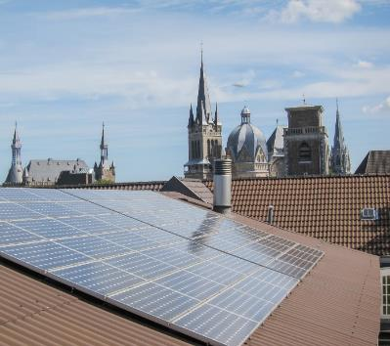

8 Schritte zur eigenen Anlage
Nützliche Tipps zur eigenen Anlage
Idee und Erst-Information (heute)
Ertragsabschätzung, Möglichkeiten & Aufwand
Angebote von zwei/mehreren Anbietern
Förderung beantragen, falls möglich
Kaufvertrag mit Inbetriebnahmedatum und Komplettpreis
Klärung Steuerfragen & Versicherungsschutz
Installation der Anlage
Anmeldung bei Netzbetreiber, Marktstamm-datenregister
Foto: SGV Aachen
Der SFV steht Ihnen gerne für Infos und Beratung zur Verfügung. Infos unter: www.sfv.de/solaranlagenberatung
23.03.2023
Notes:
Marktstammdatenregister der Bundesnetzagentur
Für die Anlage muss die Fachfirma beim Netzbetreiber eine Netzanschlussanfrage vor dem Kaufvertrag stellen (insbesondere in Süddeutschland wichtig).
Versicherung der Photovoltaikanlage über Gebäudeversicherungen (Sachversicherung und Haftpflicht) oder PV-Versicherung (relativ teuer).
Wenn die Anlage im Betrieb ist:
Regelmäßige Ertragskontrolle (Monitoring, Vergleich mit Ertragsdatenbank des SFV)
Wartung und Anlagencheck
(spätestens alle 5 Jahre)
Professionelle Reinigung
(bei Bedarf oder nach 10 Jahren)
20.10.2023

Slide 35

Angebote einholen: Gute Anfragen für gute Angebote
Nützliche Tipps zur eigenen Anlage
genaue Adresse und Baujahr angeben (so können Anbieter das Haus auf Google-Maps / im Solarkataster finden)
gewünschte Dachflächen benennen für Module, optional auch "schlechtere" Dachseite anfragen
Fotos vom Dach (Garten und Straßenseite)
Foto vom offenen Zählerkasten
Speicher (ja, nein, optional), möglichst gewünschte Größe in kWh mit angeben (z. B.: www.verbraucherzentrale.nrw/solarrechner)
Gute Anfragen sind bei aktuell hohen Marktdruck immer wichtiger!
20.10.2022
Notes:
je besser und konkreter die Anfrage desto größer ist die Chance ein Angebot zu bekommen.

Slide 36




Du bist bereit für Deine Solaranlage? Wir helfen Dir weiter!
Dein Dach kann das auch
Scanne den Code
Trage deine Kontaktdaten und Party-Datum ein
Erhalte unser Solar-Infopaket per Mail mit:
  Wichtigen Hintergrundinformationen
  Einer Schritt-für-Schritt Anleitung zur Anlagenplanung
  Einer Liste mit Solarteur:innen und Fachleuten
Trage deine geplante Solaranlage auf packsdrauf.solar ein und trage zum packsdrauf-Erfolg bei
https://tinyurl.com/3pmaude9

Slide 37


Unterstützen und unterstützt werden
Dein Dach kann das auch
Dir gefällt packsdrauf und unser kostenloses Solar-Infopaket?
Als gemeinnütziger Verein freuen wir uns über deine Spende!
Spenden:
Mitglied werden:
Telefonische Beratungszeiten:
Mo-Fr von 10-13 Uhr
Mail: zentrale@sfv.de
Telefon: 0241 511616
www.sfv.de/mitmachen/spende
www.sfv.de/mitmachen/mitglied-werden-1
Weitere infos unter: www.sfv.de/solaranlagenberatung
www.sfv.de/mitmachen/spende

Slide 38
Wichtige Begriffe
Begriff | Bedeutung | Anmerkung
Solarmodul | Erzeugt elektrische Energie (Gleichstrom)
Solarzelle | Teil des Solarmoduls
Wechselrichter | Wandelt Gleichstrom -> Wechselstrom Wechselstrom -> Gleichstrom
String | Mehrere Solarmodule werden seriell zu einem String zusammengeschaltet Gleichstromeingang des Wechselrichters oder integrierten Speichersystems kann mehrere Strings haben | auch Strang genannt
Modulleistung | Nennleistung für ein Modul (z.B. 350 W) | z.B. eine Lampe hat 20 W
Erzeugung | Stromertrag in Kilowattstunde (kWh), z.B. 5.000 kWh im Jahr
Eigenverbrauch | Erzeugte PV-Enerie, die im eigenen Haushalt verbraucht wird
Einspeisung | Erzeugte PV-Energie, die ins öffentliche Netz eingespeist wird
Solateur | Fachfirma, die PV-Anlagen baut
Solarkollektor | Erzeugt Warmwasser | hat nichts mit PV zu tun
Solarthermie | Erzeugung von Warmwasser | hat nichts mit PV zu tun
21.10.2022

Slide 39
Anhang
21.10.2022

Slide 40

PV-Anlage mit Speicher + Notstrom-Steckdose
PV-Anlagenkonfiguration
Hybrid-Wechselrichter
PV-Module
draußen
im Haus
Zähler-kasten
Öffentliches Netz
Alternativfolie
mit Notstrom-
Steckdose
bis zu
ca. 18 Module
(wg. Spannungs-grenze)
DC-Über-
spannungs-
Schutz
2-Wege-Zähler
Dreh-
Strom mit 230 V
…
Notstrom-Steckdose versorgt bei Netzausfall
Batterie
String 2
String 1
Gleichstrom mit Spannung 40-60 V
Gleichstrom mit Spannung bis
1.000 V - 1.500 V
21.10.2022
Bilder: Ulrich Böke und Peter Klafka
Notes:
preiswerteste Variante mit Notstrom: Hybrid-Wechselrichter mit Notstrom-Steckdose
für Notstromversorgung bei Netzausfall (Inselfähigkeit) sind spezielle Komponenten erforderlich
Die Notstrom-Steckdose ist komplett vom öffentlichen Netz und vom Hausnetz getrennt.
Bei Netzausfall holt man den Strom mit einem Kabel aus dem Keller in den Wohnbereich für Kühlschrank, Gefrierschrank, Computer, Fernseher …
Notstromsteckdosen können z.B. 2 kW Leistung liefern, also ausreichend für gleichzeitige Versorgung vorstehend genannter Geräte
20.10.2023

Slide 41

PV-Anlage mit Speicher + Inselbetrieb
PV-Anlagenkonfiguration
PV-Module
Hybrid-Wechselrichter
draußen
im Haus
Zähler-kasten
Öffentliches Netz
Alternativfolie
bis zu
ca. 18 Module
(wg. Spannungs-grenze)
DC-Über-
spannungs-
Schutz
2-Wege-Zähler
Dreh-
Strom mit 230 V
…
Haus komplett versorgt bei Netzausfall
Batterie
Umschaltbox
für Inselbetrieb
String 2
String 1
Gleichstrom mit Spannung 40-60 V
Gleichstrom mit Spannung bis
1.000 V - 1.500 V
21.10.2022
Bilder: Ulrich Böke und Peter Klafka
Notes:
Variante: inselfähiger Hybrid-Wechselrichter kann Haus komplett versorgen
teurer als mit Notstromsteckdose
Umschaltbox trennt bei Stromausfall das Hausnetz vom öffentlichen Netz, kann auch integriert in Speicher sein
Wichtig: prüfen, ob der Wechselrichter bei Netzausfall gleichzeitig die Batterie laden kann
(manche können das nicht).
Achtung: ganz neu (April 2022): es gibt von SMA einen Hybrid-Wechselrichter mit integrierter Umschaltung
20.10.2023

